Slide 1
Para analizar el concepto SISTEMAS, recurrimos al estudio de la denominada: Ingeniería de Sistemas que incluye:
Diseño, implementación e instalación de sistemas que incluyen hardware, software y personas, o sea Hardware diverso, software de base y desarrollo y el denominado Peoplewere
UTN – FRBA
Maestría en Ingeniería en Sistemas de Información
Análisis y Diseño de Sistemas
Basado en Sommerville traducción Cap 2 y apuntes del Lic. Domingo F. Donadello
Setiembre 2004

Slide 2
Objetivos
Introducir conceptos de Ingeniería de Sistemas a los Ingenieros de Software.
Presentar los diversos tipos de sistemas
Discutir las dificultades de la Ingeniería de Sistemas.
Describir el concepto de procuración o adquisición de sistemas y el proceso de Ingeniería de Sistemas.
Definir una visión de arquitectura integrada de los Sistemas de Información.
Discutir el concepto de confiabilidad en un contexto de sistemas.

Slide 3
Tópicos a desarrollar
Sistemas y sus ambientes.
Procuración del sistema.
El proceso de Ingeniería de Sistemas.
Modelado de la Arquitectura del Sistema.
Factores Humanos.
Ingeniería de la confiabilidad en el sistema

Slide 4
Que es un Sistema ?
Un conjunto de componentes interrelacionados trabajando conjuntamente para un fin común. El sistema puede incluir software, dispositivos mecánicos y eléctricos, hardware, y ser operado por gente. El sistema debe tener una razón de ser, debe ser útil en su funcionamiento para facilitar la actividad de las personas.
Los componentes del sistema son dependientes de otros componentes e interdependientes entre sí.
Las propiedades y el comportamiento de los componentes del sistema están interrelacionados de forma compleja. La complejidad no solo recide en conocer los aspectos técnicos, humanos, políticos, organizacionales, económicos y de interrelaciones de partes, sino en la capacidad limitada de las pesonas para atacar problemas complejos.

Slide 5
Que es un Sistema ? Tipos de sistemas:
Sistemas por su actividad:
Sistemas transaccionales de gestión operativa
Sistemas para la toma de decisiones
Sistemas de control automático
De administración de información
De gestión, Tácticos y Estratégicos
De cálculo
Inteligentes
De actividad en la Web
De comunicación entre sistemas
Para cada tipo de sistema tendremos métodos, técnicas y herramientas distintas a ser aplicadas lo que implica la necesidad de conocimiento diverso por parte del especialista

Slide 6
Problemas con la Ingeniería de Sistemas
Los sistemas grandes están usualmente diseñados para resolver problemas complejos
La Ingeniería de Sistemas requiere un gran esfuerzo de coordinación entre varias disciplinas.
  Existen combinaciones infinitas para el diseño de software entre componentes.
  Existe desconfianza mutua y poco entendimiento entre distintas disciplinas.
Los sistemas deben diseñarse para que duren varios años en un ambiente con cambios continuos.
Los cambios se desarrollan en el contexto y en la estructura del sistema y las soluciones deben acompañar dichos cambios de comportamiento y estructurales.

Slide 7
Ingeniería de Software y de Sistemas
La proporción del software en la estructura de los sistemas esta creciendo. La electrónica esta siendo controlada por software, con lo que se están remplazando los sistemas de propósito específico. La actividad humana cada día más esta basada en el uso de tecnología informática que incluye en gran medida al software.
Los problemas de la Ingeniería de Sistemas son similares a los de la Ingeniería de Software.
El software ha sido visto siempre como un problema dentro de la Ingeniería de Sistemas. Muchos proyectos grandes se han visto retrasados por el software.
Pero el software es imprescindible para completar un sistema integrado, eficiente y abierto a su utilización en el mundo actual.

Slide 8
Los Sistemas y su Ambiente
Los sistemas no son independientes, sino que existen dentro de un ambiente. En realidad son varios ambientes los que intervienen en el estudio de un sistema, el ambiente técnico, el organizacional, el del medio ambiente o contexto, el social, el político, el cultural, el de conducción y fundamentalmente el tecnológico.
La función del sistema puede ser la de cambiar su ambiente y esto es cada día más visible.
Los efectos del ambiente pueden alterar el funcionamiento del sistema. p.ej. la fuente de poder puede afectar al sistema
El ambiente físico y organizacional puede ser importante.
El ambiente de conducción y de estructura organizacional hace al éxito del sistema

Slide 9
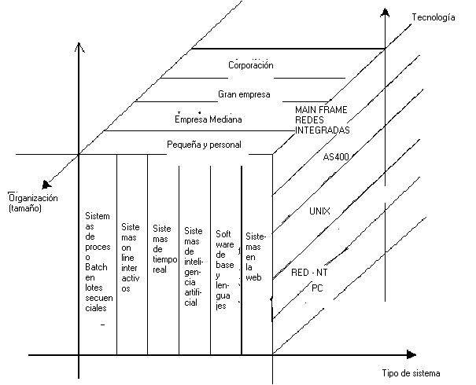
LOS AMBIENTES, SUS VARIABLES Y SU ESTRUCTURACION
HACEN A LA COMPLEJIDAD DE LOS SISTEMAS

Slide 10
Jerarquías de Sistemas, su estructura y comunicación – ejemplo:
REGION – PAIS – CONTINENTE
E
S
T
A
D
O
P
R
O
V
I
N
C
I
A
Ciudad
Calle
Edificio
Sistema de
Calefacción
Sistema de
Potencia
Sistema de
Agua
Sistema de
Seguridad
Sistema de
Alumbrado
Sistema de
Desperdicios

Slide 11
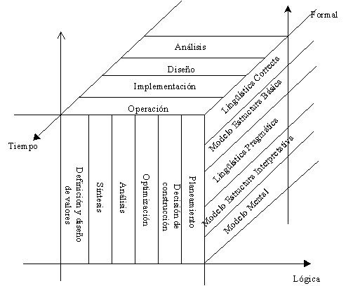
EL MODELO MORFOLOGICO DE LA ACTIVIDAD DEL DESARROLLO DE SOFTWARE
MODELO TRIDIMENSIONAL DE PETERS – TRIPP
ESTE MODELO REPRESENTA AL INDIVIDUO QUE REALIZA ACTIVIDADES DE SISTEMAS
Y LAS VARIABLES QUE DEBE REALIZAR Y QUE AFECTAN SU COMPORTAMIENTO
CUARTA VARIABLE: EXPERIENCIA

Slide 12
Procuración del Sistema
Es la adquisición de un sistema en una organización, para satisfacer una necesidad.
Es necesario especificar el sistema y desarrollar la arquitectura antes de cualquier adquisición.
Se puede desarrollar con un área interna propia de la organización o contratar externamente el desarrollo o producto
  Es necesaria una especificación que permita al contratista desarrollar el sistema.
  La especificación puede permitir comprar sistemas comerciales existentes, que resulten mas baratos que desarrollar el sistema.

Slide 13
Contratistas y Subcontratistas
La adquisición de sistemas de hardware y software muy grandes se hace usualmente a través de un contratista principal.
Los subcontratos se hacen para que sean llevados a cabo por otros proveedores de partes del sistema.
El cliente contrata el sistema con el contratista principal y no con los subcontratistas.
El personal de sistemas de la organización actúa como nexo entre contratistas y la empresa adquirente, oficia de auditor y líder de proyecto.

Slide 14
Modelo Contratista/Sub-contratista
Cliente
del Sistema
Ingeniero de
sistemas
Contratista
Principal
Sub-Contratista 1
Sub-Contratista 2
Sub-Contratista 3

Slide 15
Proceso de Procuración del Sistema
Sistema
a Desarrollar
Adapta
Requerimientos
Elige
Sistema
Detalla
Requerimientos
Elige
Proveedores
Estudio de
Sistemas existentes
Envía petición
a desarrollador
Selecciona
Desarrollador
Negocia
Contrato
Contrato de
Desarrollo
Sistema
Comercial

Slide 16
El Proceso de Ingeniería de Sistema
Involucra a Ingenieros de diferentes áreas.
  Existe mucho espacio para malentendidos aquí. Distintas disciplinas utilizan diferente vocabulario y se requiere mucha negociación.
Usualmente se sigue el modelo de cascada dada la necesidad de desarrollo en paralelo de distintas partes del sistema.
  Poco margen para iteración entre fases debido a que los cambios de hardware pueden ser muy costosos. El software tendrá que compensar los problemas de hardware.

Slide 17
Proceso de Ingeniería de Sistemas
Definición de
Requerimientos
Entrega
del Sistema
diseño del
Sistema
Evolución
del Sistema
Desarrollo de
Subsistemas
Instalación
del Sistema
Integración
del Sistema

Slide 18
Desarrollo Interdisciplinario
Ingeniería
de Software
Ingeniería
Electrónica
Ingeniería
Mecánica
Ingeniería
de Estructuras
Ingeniería
de Sistemas
diseño de
Interfaces
Ingeniería
Civil
Ingeniería
Eléctrica
Arquitectura

Slide 19
Definición de Requerimientos del Sistema
En esta etapa se definen tres tipos de requerimientos.
  Requerimientos funcionales finos. Las funciones del sistema son definidas en forma abstracta.
  Propiedades del sistema. Los requerimientos no-funcionales para el sistema en general son definidos.
  Características indeseables. Comportamiento inaceptable del sistema es especificado.
Se deben definir también los objetivos organizacionales para el sistema.
Se debe definir el beneficio por la adquisición del nuevo sistema
Se debe estudiar el impacto de cambio que produce el nuevo sistema en la organización, sus procesos y procedimientos, el impacto ambiental y en las personas

Slide 20
Objetivos del Sistema - ejemplo
Objetivos Funcionales.
  Proveer un sistema de alarmas e intrusos para un edificio que proveerá alerta interna y externa contra incendios o entradas no-autorizadas.
Objetivos Organizacionales.
  Asegurar el funcionamiento normal del trabajo que se lleva a cabo en el edificio, y que no sea interrumpido por eventos tales como incendios o entradas no-autorizadas.
Objetivos No funcionales
  Asegurar la eficiencia y calidad de los procesos a ser adopados por el nuevo sistema, en lo referido a tiempos de respuesta y reacción ante eventoslidad de los procesos a ser soportados por el

Slide 21
Problemas con los Requerimientos del Sistema
A medida que el sistema está siendo especificado, ocurren cambios.
Se deben anticipar los desarrollos de hardware o comunicaciones en el ciclo de vida del sistema.
Difícil definir requerimientos no-funcionales del sistema, sin tener una idea clara de un componente específico.
Los requerimientos son en general subjetivos y dependen de puntos de vista de quien los proporciona
Los niveles de conducción se involucran poco en los proyectos

Slide 22
Proceso global de Diseño del Sistema
Descomposición de
Requerimientos
Definición de
Interfaces de los
Subsistema
Identificación
de Subsistemas
Especificación
Funcional de
Subsistemas
Asignación de
Requerimientos a
los Subsistema

Slide 23
El Proceso de Diseño del Sistema
Partición de Requerimientos.
  Organización de requerimientos en grupos relacionados.
Criterios de particionamiento:
Por área, sector, proceso, frecuencia, tipo de interacción, ciclo transaccional, ciclo de proceso.
Identificación de subsistemas.
  Identificar un conjunto de subsistemas que cumplen con los requerimientos del sistema.
Asignación de requerimientos a subsistemas.
Especificación de funcionalidad de cada subsistema.
Definición de interfaces entre subsistemas.
  Actividad crítica cuando se desarrolla el sistema el forma paralela.

Slide 24
Problemas del Proceso de Diseño del Sistema
La partición de requerimientos de hardware, software y componentes humanos puede involucrar mucha negociación.
Con frecuencia se asume que los problemas difíciles de diseño son fácilmente resueltos por software.
Las plataformas de hardware y software disponibles, pueden ser inapropiadas para los requerimientos de software, por lo que deben de compensar esto en general disminuyendo la calidad.

Slide 25
Desarrollo de Sub-sistemas
Típicamente se desarrollan en paralelo con distintos grupos de desarrolladores.
Falta de comunicación entre grupos de trabajo.
Si existen mecanismos burocráticos lentos para proponer cambios en el sistema, provocarán que la planificación se extienda.
El liderazgo en crucial para mantener cohesión y estandarización del proceso
Las normas, métodos y procedimientos son fundamentales para el desarrollo en subsistemas

Slide 26
Integración del Sistema
Es el proceso de juntar hardware, software y gente, para llevar a cabo un sistema.
Debe de ser llevado a cabo de forma iterativa e incremental, de forma que los subsistemas sean integrados uno a la vez hasta llegar al sistema final implementado.
En esta etapa, usualmente se encuentran los problemas de interfaces.
Puede haber problemas si no se coordina bien la entrega de componentes del sistema.

Slide 27
Instalación del Sistema
Puede haber suposiciones incorrectas en el ambiente operativo y técnico del sistema.
Puede haber resistencia humana a la introducción de un nuevo sistema.
El sistema puede tener que coexistir con algún sistema alternativo por algún tiempo.
Puede haber problemas físicos en la instalación (p.ej. cableado, etc)
Tiene que identificarse el entrenamiento del operador y de los usuarios operativos del sistema.

Slide 28
Operación del Sistema
Traerá problemas no contemplados en los requerimientos.
Los usuarios podrían usar el sistema de forma no contemplada por los Ingenieros del Sistema.
Puede revelar problemas con la interacción con otros sistemas.
  Problemas físicos por incompatibilidad.
  Problemas de conversión de datos.
  Errores frecuentes del operador derivados de interfaces inconsistentes.

Slide 29
Evolución del Sistema
Los sistemas grandes tienen una larga vida. Pero deben evolucionar para adaptarse a requerimientos cambiantes.
La evolución es inherentemente costosa.
  Los cambios pueden ser vistos desde una perspectiva técnica y de negocio.
  Los subsistemas interactuan de forma que en el futuro problemas no contemplados pueden aparecer..
  No existe una racionalidad para justificar el proceso de diseño.
  La estructura del sistema se corrompe a medida que se le hacen cambios.
La mayoría de los sistemas requieren mantenimiento.
El mantenimiento si no existe adecuada documentación es fuertemente dependiente de los constructores originales del sistema.

Slide 30
Modelado de la Arquitectura del Sistema
El modelo de la arquitectura presenta una visión abstracta de los Subsistemas que configuran el sistema.
Incluye flujos de información entre subsistemas.
Identifica distintos tipos de componentes funcionales del modelo.
Establece los dispositivos de hardware a ser utilizados, sus interfases y vínculos de comunicación de datos.
Que tipo de arquitectura debemos considerar?
Como es la relación entre los componentes de un sistema de información?

Slide 31
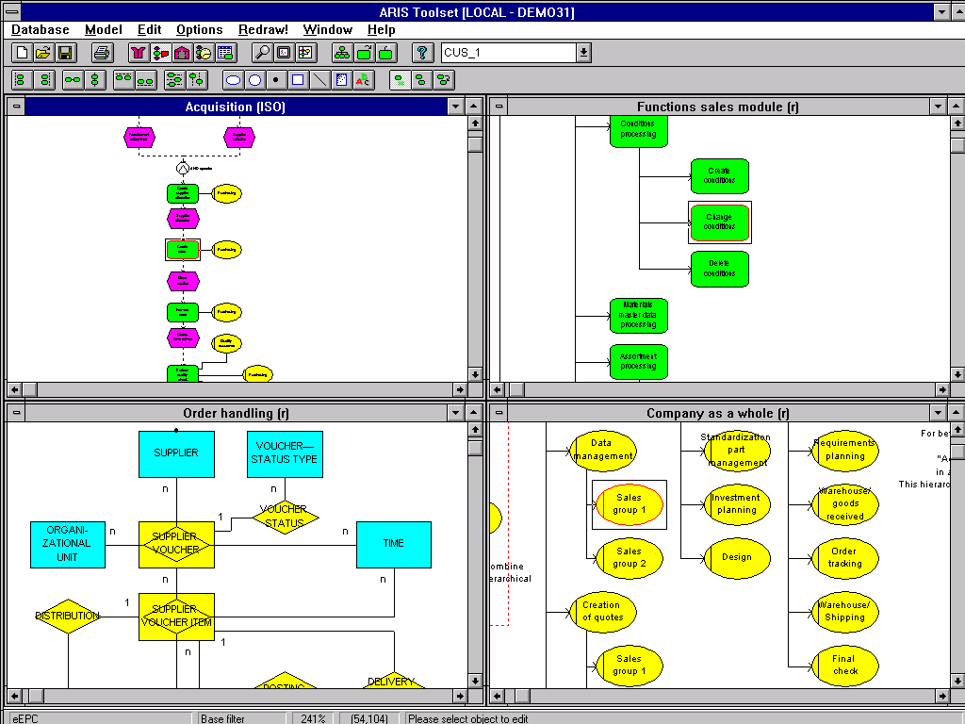

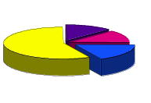

Arquitectura para tratamiento de procesos de negocios y el análisis y diseño de sistemas de información
Reingeniería de los
Procesos del negocio
Modelamiento
Análisis
Navegación
Simulación
Calidad
asegurada
Modelos de
referencia
I. Diseño del
proceso
Mejoramiento
continuo de
procesos
Sistemas de Información
ejecutivos
Monitoreo
Control de la
planeación y
recursos
Control
Build - Time - Configuración
II. Gestión del proceso
folder
III. Workflow del proceso
open function
open document
open data
Internet
Biblioteca
de objetos
Software
estándar
Internet
Applets
Base de Datos
IV. Aplicaciones
Módulos

Slide 32
arquitectura integrada
de sistemas de Información
Vista
de la
organización
Vista
de
de datos
Vista
de
procesos
Vista
de
funciones
PRODUCTO O SERVICIO

Slide 33
Sistemas de Información, normas y procedimientos
Niveles descriptivos
procedimientos
Los niveles descriptivos
necesitan diferentes
tipos de modelos para diseño,
cuya finalidad es representar
Las Normas y los procedimientos
empresariales de acuerdo
con la proximidad al uso de la
tecnología de información
Estratégico
Táctico
Operacional
estrategia del
negocio
estrategia de
información
Plan de
sistemas
implementación
Sistemas
Equipos
Base de datos
tecnología
de información

Slide 34
Sistemas de Información - Método Integración de los Procesos, Procedimientos y Sistemas
Gerencia
Gerencia
materiales
Ventas
Disposición
Org 5
Ventas
Requer.
recibido
E 1
Procesar
ventas
Oferta
Requer.
F 1
ET 1
ET 2
Procesar
requer.
Ventas
Procesar
Requer.
Procesar
oferta
Requer.
F 11
F 11
F 12
ET 2
Chequeo
credito
F 111
Requer.
procesdo
Cliente
E 2
ET 3
Determinar
condiciones
de envio
F 112
Procesar
oferta
F 12
Bases de Datos – Procesos y Programas – I/O - Control

Slide 35

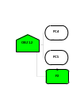




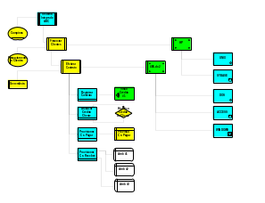
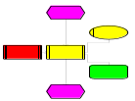
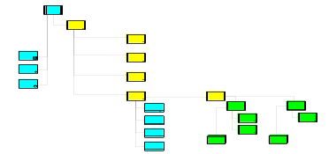
Concepto de integración de los sistemas de información
Central
Gerencia
Organigrama
Departamento
Organización
Ring
Topologia de Redes
BUS
Ethernet
HP 9000
RS 6000
Token Ring
Protocolos
TCP/IP
PS/2
DPX/2
eERM
VACD
FAD
eEPC
Function Tree
SNR
X
Relaciones
Program Structure
Chart
Access Diagram
Application System Type Diagram
Descripción del Banco de datos
Application System
Diagram
Access Diagram (Physical)
Datos
Procesos
Funciones

Slide 36
Enterprise Information Portal Normas, Procedimientos y Documentación de sistemas en la intranet de la Compañía
Soporte a los
Operadores del
Sistema en sus
tareas
Conocimiento
del sistema y su
operación
Visión específica
en la Intranet
por empleado, colaborador,
Directivo de la empresa.
Estructuración del contenido,
procesos, tareas, programas
Controles y productos,...
Conocimiento
del proceso
Mecanismos de
Feedback-
para el
usuario.
Evaluación de la
utilidad real.
Control
Representación
intuitiva de los
procesos en los cuáles
el colaborador
participa.

Slide 37
Información que debe ser prevista en sistemas de información en empresas organizadas para la Mejora contínua basada en Informática
Documentación
del
Negocio
Enterprise
Information
Portal
Costeo
ABC
Process
Performance
Manager
Optimización
de Procesos
-Análisis-
Gestión
de
Conncimiento
Utilización
de Modelos
de Referencia
Documentación
Acceso/
divulgación
via Internet
“Inteligente”
Especificación/
Documentación
de T.I.
Selección de
Software
Aplicativo
Certificación
ISO
Simulación
dinámica de
procesos

Slide 38
EJEMPLO: SISTEMA DE CONTROL DE TRAFICO AEREO
Sistema de
Radar
Sistema de
Transponder
Sistema de
Comunicaciones
Comunicaciones
con el avión
Sistema de
Telefonía
Procesador de
Posicionamiento
Procesador de
Respaldo
.
Procesador de
Comunicaciones
Procesador de
Respaldo
Arquitectura
de un Sistema
de Control de
Tráfico Aéreo
Sistema de
Simulación del
Avión
Base de Datos de Plan de vuelo
Sistema de
mapeo de clima
Controlador de la
Inf. del Sistema
Consolas de
Control
Caja Negra del
Sistema
Sistema de reporte de
Actividades del Sistema

Slide 39
Componentes Funcionales del Sistema
Componentes de sensores.
  Obtiene información del ambiente del sistema, pe.j. radares del sistema de control de tráfico aéreo.
Componentes de actuadores.
  Componentes que causan algún cambio en el ambiente del sistema. p.ej. las válvulas en el proceso de control del sistema que incrementa o decrementa el flujo de control de un ducto.
Componentes de cómputo.
  Lleva a cabo cómputo de algunas entradas recibidas para producir salidas. P.ej. el procesador de punto flotante del sistema.

Slide 40
Componentes Funcionales del Sistema
Componentes de comunicaciones
  Permite comunicar distintos componentes del sistema entre sí. P.ej. los enlaces entre un sistema de cómputo distribuido.
Componentes de control
  Coordina la interacción de los componentes del sistema. P.ej. el planificador en un sistema en tiempo real.
Componentes de interfaces.
  Facilita la interacción entre los componentes del sistema. P.ej. interfaz del operador.
Todos los componentes son usualmente controlados por software.

Slide 41
Factores Humanos
Todos los sistemas tienen usuarios y son utilizados en un contexto social y organizacional.
Es necesaria una interfaz de usuario apropiada para un control de operación efectivo.
Los factores humanos son con frecuencia un factor que determina el éxito o el fracaso de un sistema.
Cambios en el proceso de trabajo causa problemas.
Habilidades de los usuarios.
Cambios introducidos en la organización.

Slide 42
Resumen
La Ingeniería de Sistemas es difícil. Nunca habrá una respuesta fácil en la solución de problemas de desarrollo de sistemas complejos.
Los Ingenieros de Software no tienen respuesta a todas las preguntas, pero entienden el funcionamiento del sistema.
Se debe de reconocer el papel que juega cada disciplina y cooperar entre todas en el proceso de Ingeniería de Sistemas.
La Ingeniería de Sistema involucra a múltiples disciplinas.
El Proceso de I.S sigue a menudo el modelo de cascada.

Slide 43
RESUMEN DE CONCEPTOS DE LA INGENIERIA DE SOFTWARE MARCO EN EL QUE DESARROLLAN LOS METODOS Y TECNICAS PARA EL DISEÑO DE SISTEMAS
UNIVERSIDAD TECNOLOGICA NACIONAL
FRBA
MAESTRIA EN INGENIERIA DE SISTEMAS DE INFORMACION
ANALISIS Y DISEÑO DE SISTEMAS
Lic. D. F. Donadello
2002

Slide 44
INGENIERIA DE SOFTWARE
CONJUNTO DE TECNICAS
METODOS Y HERRAMIENTAS AL SERVICIO DEL DESARROLLO PROFESIONAL DE SOFTWARE CONFIABLE
EL HOMBRE TODAVIA ES EL GESTOR DE LA LOGICA, LA COHERENCIA Y EL EXITO DEL DISEÑO DEL SOFTWARE
EL HOMBRE ES EL QUE A SU VEZ CREA HERRAMIENTAS PARA SI, QUE LO AYUDAN EN LA CONSTRUCCION DEL SOFTWARE PARA TERCEROS

Slide 45
BASE DE LA INGENIERIA DE SOFTWARE
UTILIZAR LOS PRINCIPIOS BASICOS DE ABSTRACCION, PARTICIONAMIENTO, MODULARIZACION EN CADA UNO DE LOS FACTORES QUE INTERVIENEN EN EL DESARROLLO DEL SOFTWARE
SUBDIVIDIR LA COMPLEJIDAD EN TERMINOS HUMANOS
MANEJAR VALORES Y CANTIDADES AL ALCANCE DEL CONOCIMIENTO HUMANO
UTILIZAR LAS HERRAMIENTAS Y TECNICAS CON CRITERIO PROPIO

Slide 46
FACTORES A MANEJAR
RECURSOS HUMANOS
RECURSO TIEMPO
RECURSO COSTO
RECURSOS TECNOLOGICOS
RECURSOS DE SOFTWARE
RECURSOS DE HARDWARE
FACTORES POLITICOS
FACTORES DE ADMINISTRACION
FACTORES DE CONTEXTO SOCIO-ECONOMICO
FACTORES ASOCIADOS AL CAMBIO CONTINUO
FACTORES REFERIDOS A LA GLOBALIZACION ORGANIZACIONAL

Slide 47
HOY DE LA INGENIERIA DE SOFTWARE
USO INTENSIVO DEL SOFTWARE DE BASE Y DE DESARROLLO COMO AUXILIO AL DESARROLLO DE NUEVOS PRODUCTOS
METOLOGIAS AUN EN ETAPA DE EXPERIMENTACION CON POSIBILIDAD DE ADAPTARSE A CADA GRUPO HUMANO QUE LA USA
POSIBILIDAD DE CREAR SOFTWARE SIN METODOLOGIAS

Slide 48
FUTURO:CREAR SOFTWARE PARA
MANEJO DE ESCENARIOS
MANEJO DE TIPOS DE PROBLEMAS
MANEJO DE MODELOS DE REFERENCIA
MANEJO DE ESPECIFICACION REUSABLE
MANEJO DE TIPOS DE PROBLEMAS
MANEJO DE PATRONES DE DISEÑO
MANEJO DE FRAMEWORKS

